Slide 1


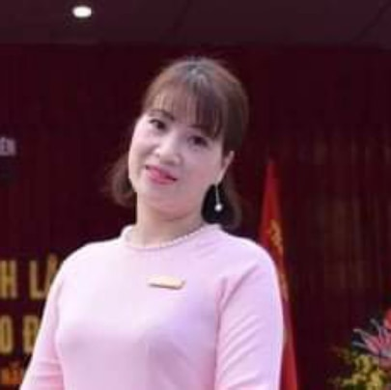

TRƯỜNG MN HOA SEN
Lĩnh vực: Phát triển nhận thức
Đề tài: Đếm đến 5, nhận biết nhóm có 5 đối tượng, nhận biết số 5
LỨA TUỔI MẪU GIÁO NHỠ 4-5 TUỔI
Người thực hiện
Cô giáo: Kim Dung

Slide 2


Phần 1
Ôn nhóm đối tượng trong phạm vi 4

Slide 3



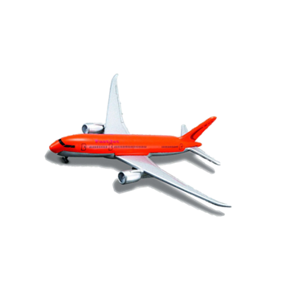


3 hình dưới đây mỗi hình có số lượng là bao nhiêu?
3
4
2

Slide 4


Phần 2
Đếm đến 5, nhận biết nhóm
có 5 đối tượng, nhận biết số 5

Slide 5

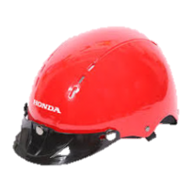
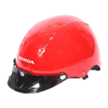
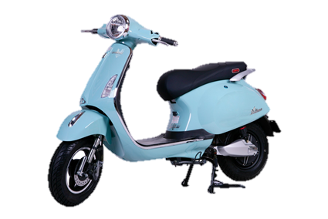
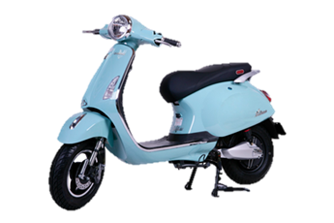
+ Số xe máy và số mũ bảo hiểm số nào nhiều hơn? Và nhiều hơn là mấy? Vì sao?
+ Số xe máy và số mũ bảo hiểm số nào ít hơn? Và ít hơn là mấy?Vì sao?

Slide 6
Muốn số mũ bảo hiểm bằng số xe máy chúng ta phải làm như thế nào?
Cách 1: Bớt đi 1 chiếc xe máy
4

Slide 7

Muốn nhóm mũ bảo hiểm bằng nhóm xe máy chúng ta phải làm như thế nào?
+ Cách 1: Bớt đi 1 chiếc xe máy
+ Cách 2: Thêm 1 mũ bảo hiểm
5

Slide 8

5

Slide 9

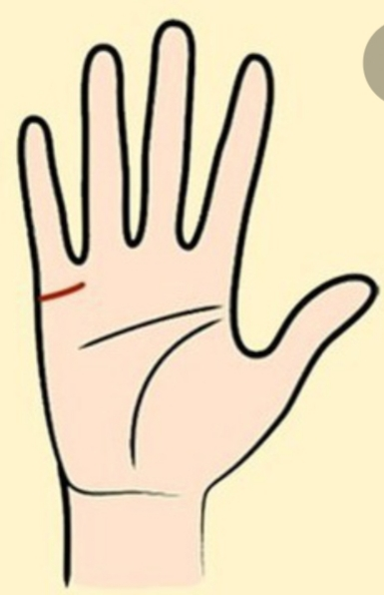
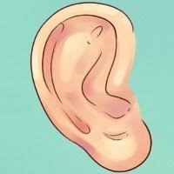
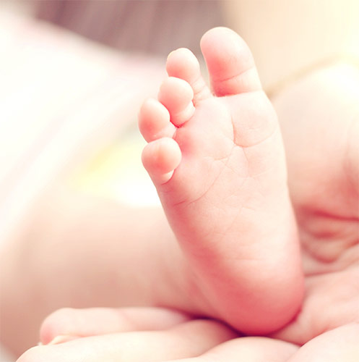
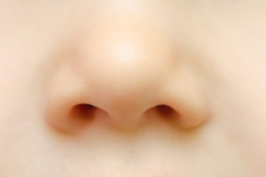

Trò chơi : "Thi xem ai nhanh"
Tìm bộ phận nào có số lượng là 5?

Slide 10
Trò chơi : "Thi xem ai nhanh"

Slide 11

TRÒ CHƠI
AI TINH MẮT

Slide 12


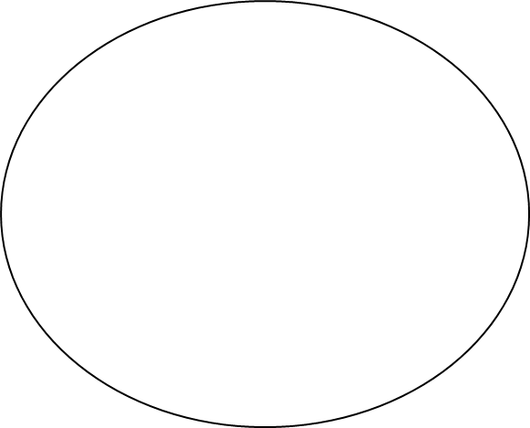
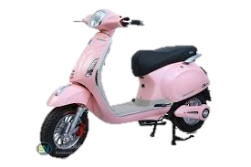

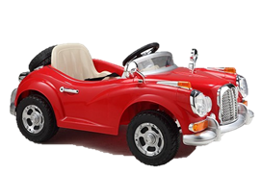
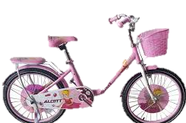
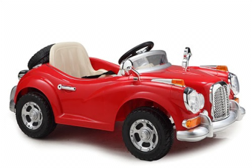
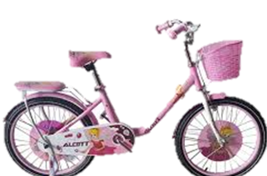
Bé hãy tìm PTGT nào có số lượng là 5?

Slide 13

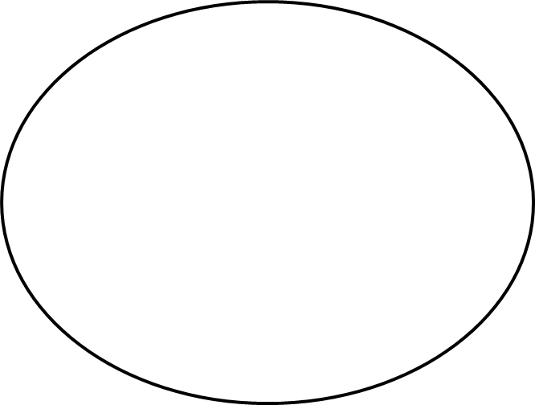
Bé hãy tìm PTGT nào có số lượng là 5?
1
5
2
3
4
5

Slide 14
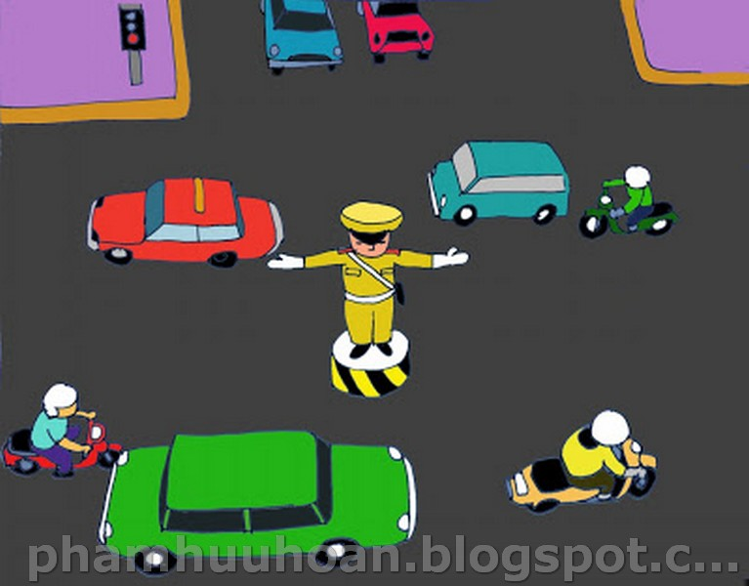
1
2
4
3
5

Slide 15
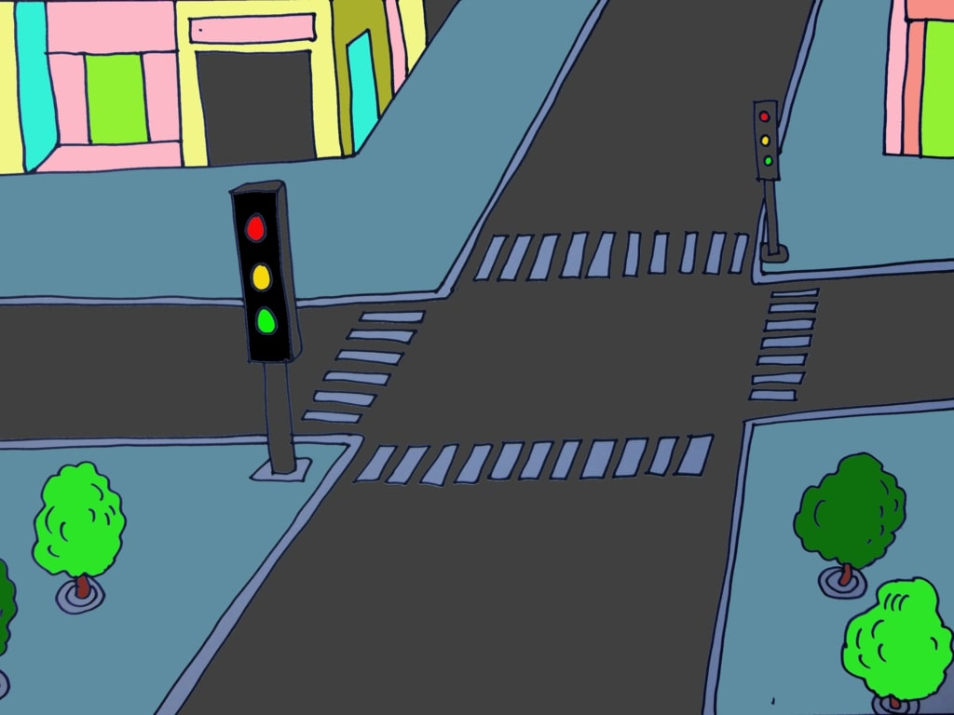




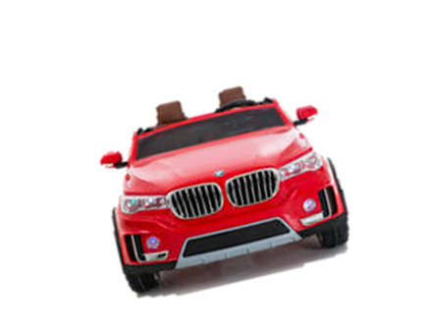
1
4
2
3
5

Slide 16

XIN CHÀO VÀ HẸN
GẶP LẠI!

